Slide 1
Design and Development of 2D Action Puzzle Game
大连理工大学本科毕业设计答辩
2D动作益智游戏的设计与开发
指导教师： 陆 坤
答 辩 人： 徐 楠

Slide 2





概要
项目背景介绍
开发技术及环境
项目需求分析
项目设计与实现
结论及致谢

Slide 3

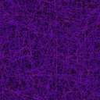
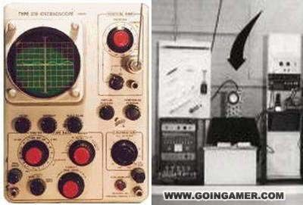
项目背景介绍

Slide 4






开发技术及环境
开发技术
开发环境
齐次坐标
词法分析器
扫掠体
包围体

Slide 5


碰撞算法
判断重合：一矩形4个顶点是否在另一矩形内
？
判断不重合：两矩形边不重合
判断两矩形是否重合
重合碰撞 像素碰撞
查看该像素点之前是否被画过

Slide 6
B
解决方法
扫掠体
A
B
A
A’

Slide 7
扫掠体算法优化：面积优化为边
f
g
B
先算a，b，c，d为起点，经向量e形成的4跳射线与B的四边是否相交；再反过来算。
b
c
e
i
h
A
a
d

Slide 8
扫掠体方法的问题
解决方法一：
将移动向量e沿水平竖直方向分解为x，y，分别按照x，y，e的方向进行互算。
解决方法二：
将移动向量e沿水平竖直方向分解为x，y，先算e，如果发生碰撞 ，记录原来的位置 再算x，y。
人
e2
平台
e1
人沿重力方向无法前进

Slide 9
项目需求分析
（1）条件
本游戏可在支持DirectX 9c或以上的Windows XP/vista/7等操作系统上运行。
（2）限制
本游戏主要由键盘操作，几乎不支持鼠标操作。
性能：
可修改性
有效性
可重用性
可适应性
可移植性
可操作性

Slide 10
项目设计与实现
程序流程图
类图
DEMO

Slide 11
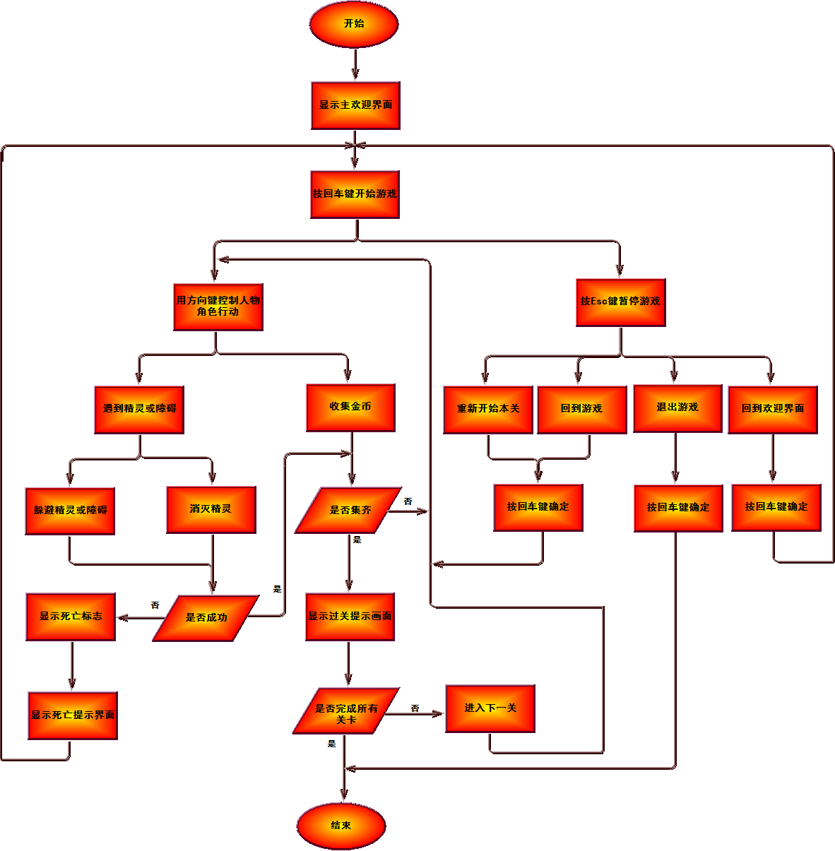
程序流程图

Slide 12
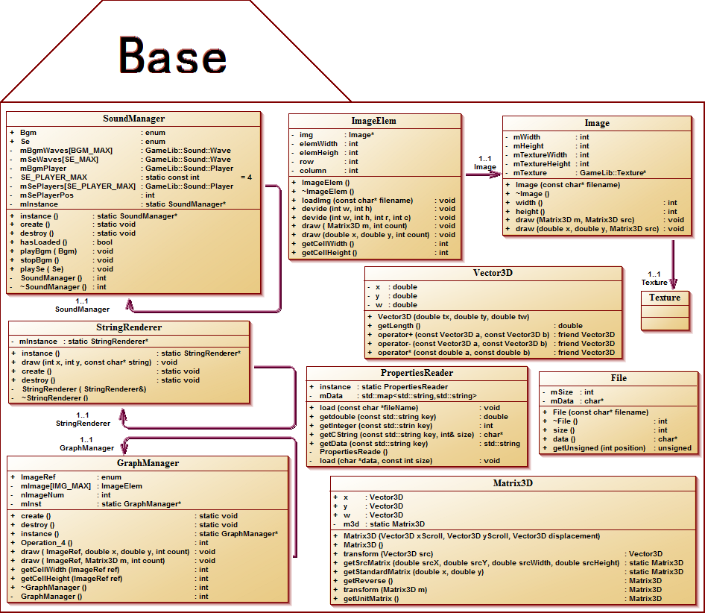

Slide 13
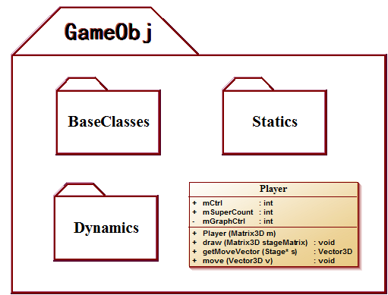

Slide 14
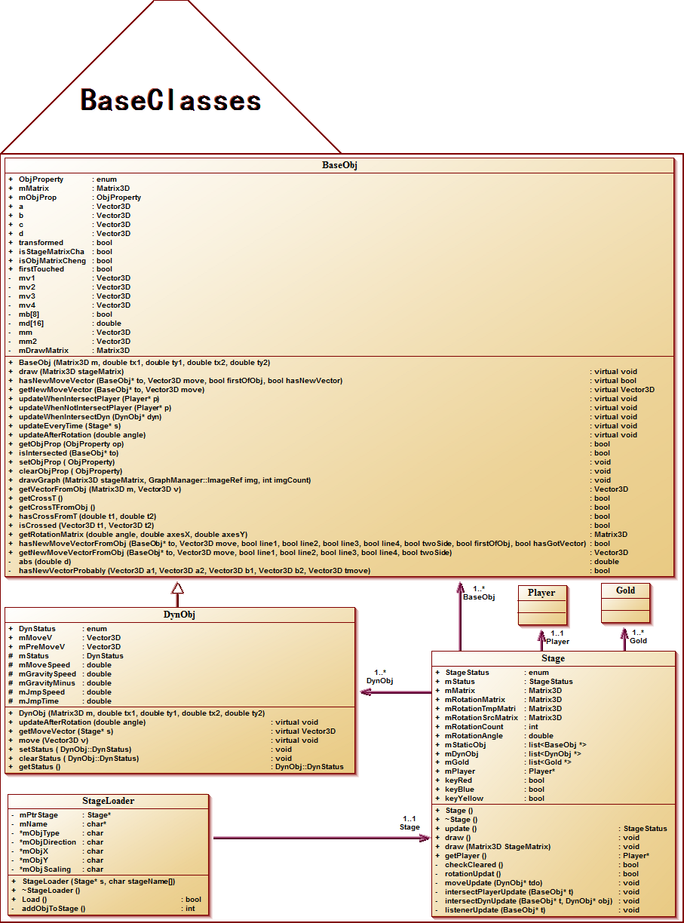

Slide 15
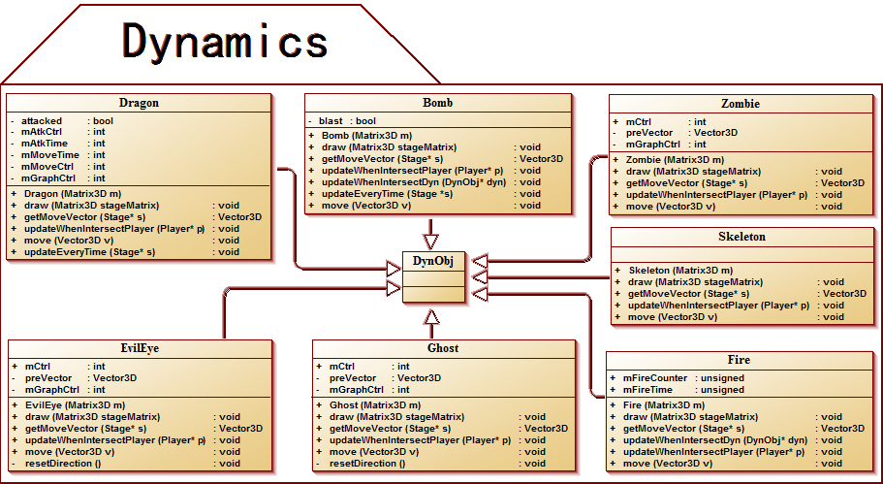

Slide 16
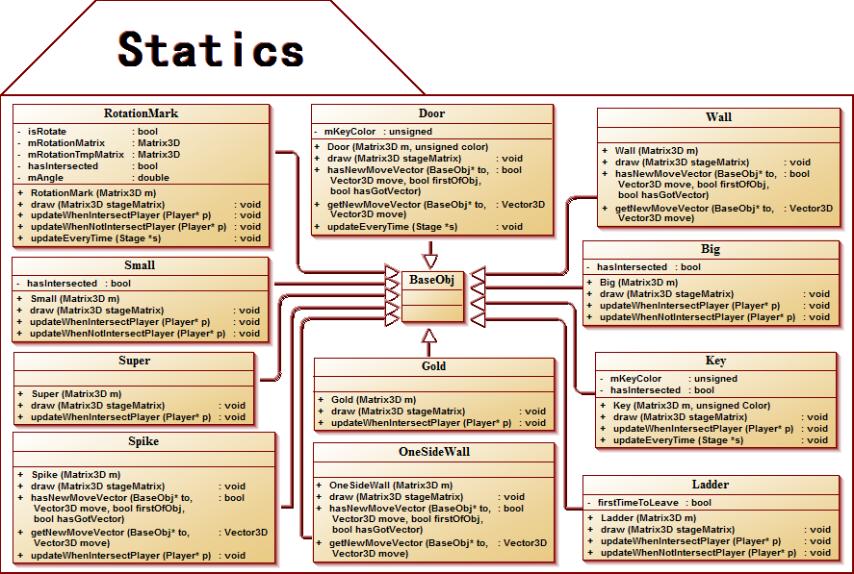

Slide 17
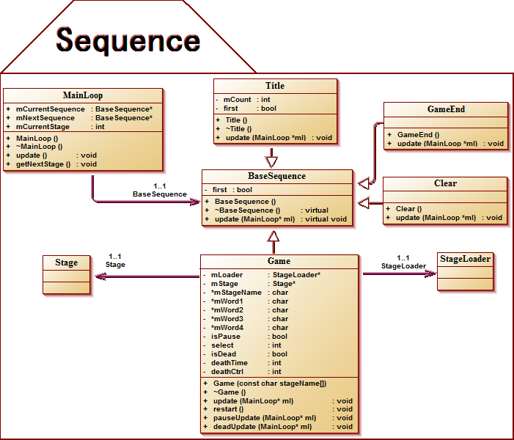

Slide 18
结论及致谢
本次介绍了一个原创2D动作益智游戏的设计与开发过程。该游戏以一个只提供了简单辅助功能的游戏引擎为基础，通过对实时碰撞检测技术的特殊定制来实现游戏的核心部分，加入创新功能，再结合扫掠体（也称扫描体），包围体，向量，齐次坐标等图形学概念的运用，使得游戏在实现上更加精确，在逻辑上更加合理。最后再加入场景，音乐，图片等游戏必需的元素，成功实现了一个完整的动作益智类过关游戏。该游戏容易上手，主要通过键盘操作，用方向键控制人物角色的行动，主要任务为分析地图并设法集齐所有金币，方可过关。本游戏共有五关，相信会给玩家带来丰富的视觉、听觉体验，同主人公一起完成轻松而又紧张的智慧冒险。同时，本游戏也为日后更多功能的扩展提供了可能。
本游戏最终达到了一个具有可玩性的游戏的效果，并在性能上满足一个具有实际应用价值游戏的基本特征。
Thank you ！

